Slide 1
Cinquanta sfumature di…Sirolimus
Martina Bevacqua
Scuola di Specializzazione di Trieste

Slide 2
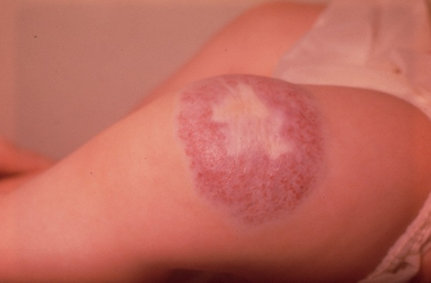
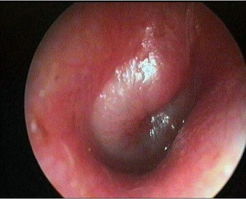
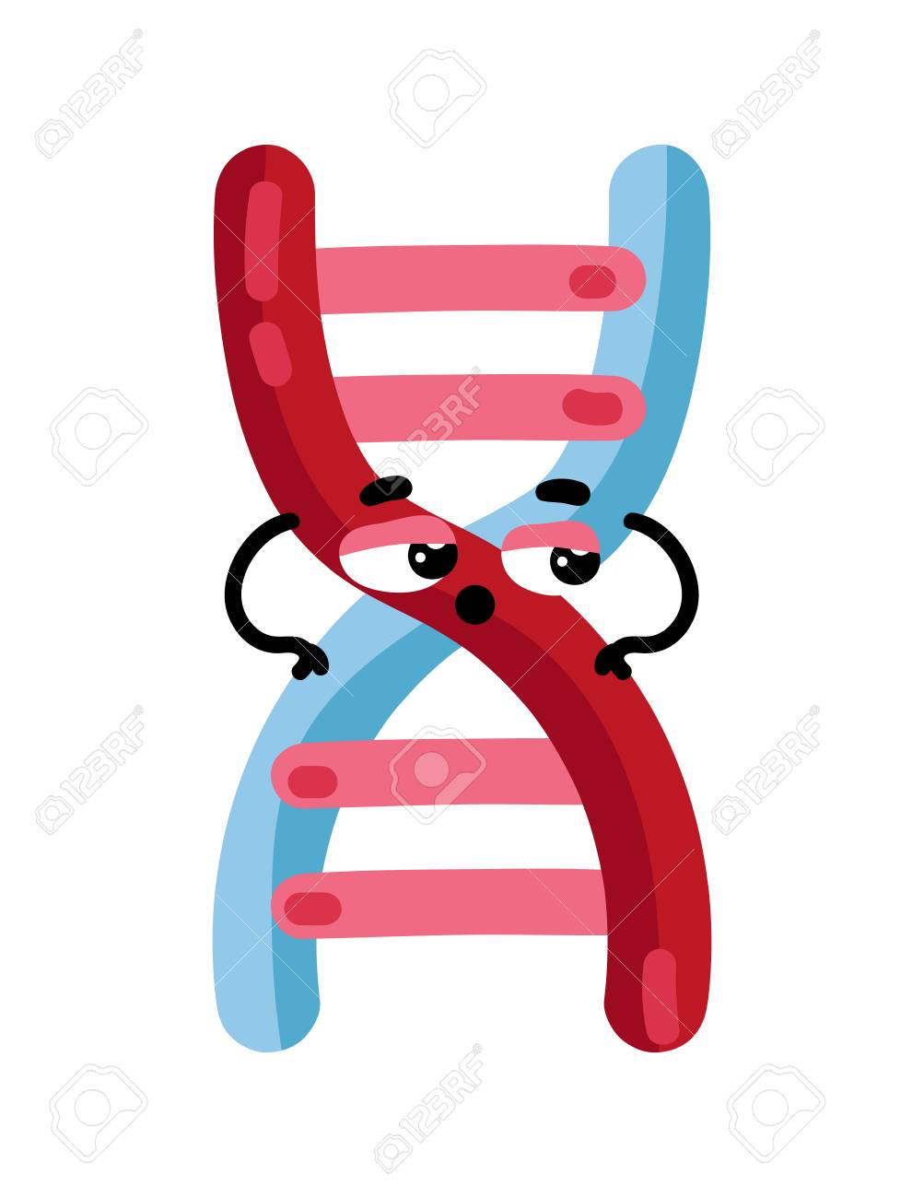
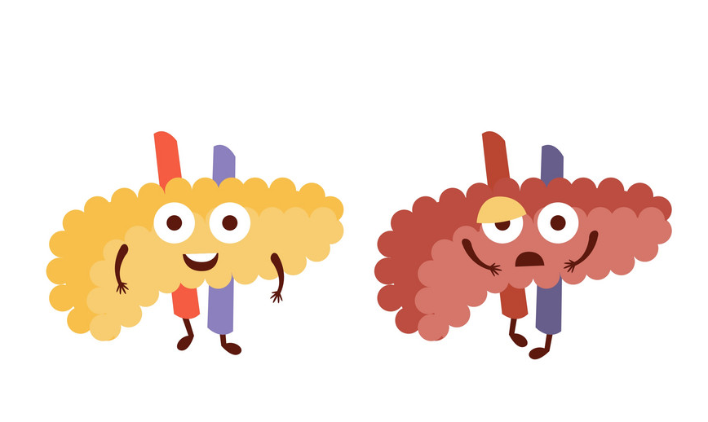
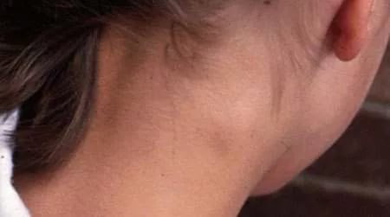
Florent, 13 anni
Sara, 5 anni
Francesco, 0 anni
SIROLIMUS
3 aa → Iperinsulinismo congenito
Scleroterapia
ALPS
Terapia convenzionale
Octreotide e diazossido

Slide 3
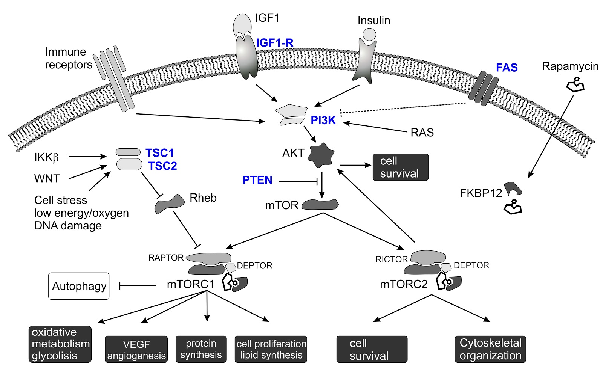
On label solo per prevenzione del rigetto d’organo (rene) e per la Sclerosi Tuberosa “complex”
La prescrizione off-label è sempre più utilizzata, a fronte di una burocrazia lunga e laboriosa per ottenerlo
Notes:
disease refractory to conventional available treatments; phase II clinical trial showing efficacy and safety; safety data in children also in the same or in a different clinical indication; informed consent of the guardian; responsibility of the physician
IPEX: Immune dysregulation, poliendocrinopathy, enteropathy X linked. Mutaz di FOXP3, autoimmunità enteropatia gravesin dalprimo anno di vita, mortale se nn si trapianta. Il razionale del sirolimus qui sta nel fatto che riduce la proliferazione e l’attivaizione immunologica oltre che ridurre il dosaggio di corticosteroide in terapia. ALPS: Autoimmune lynphoproliferative syndrome: FAS deficitario, T doppi neg e linfoprolif croniche non maligne. mTOR inibitori inducono apoptosi sia nei linfociti normali che anornali, migliorando così la linfoproliferazione tipica di questa malattia.
CHI: congenital hyperinsulinism, il sirolimo riduce la disponibilità di Ca nelle beta cellule insulari, modificando lìattività mitocondriale e riducendo il rilascio di insulina, oltre che indurre l’apoptosi di queste cellule.

Slide 4
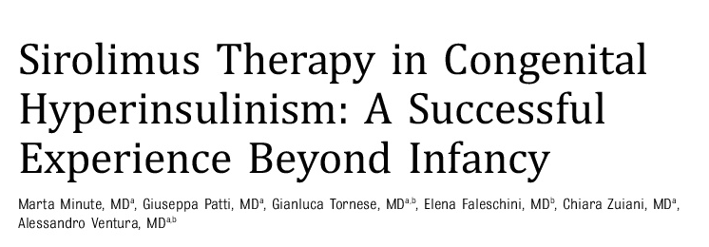
16 pazienti (11 M e 5 F, età mediana 9.5 aa)
2005-2018 → Sirolimus off-label a basse dosi per il trattamento di malattie rare
Obiettivo → Valutare sicurezza ed efficacia

Slide 5
Criteri di selezione
Diagnosi di malattia rara
Mancanza di linee guida di trattamento univoche
Mancata risposta alle terapie approvate
Notes:
Off-label use was evaluated in each case according to the available literature and to personal experience. In general, Italian laws allow off-label use when the following conditions are fulfilled: disease refractory to conventional available treatments; published phase II clinical trials showing efficacy and safety in the same condition; safety data available in children in the same or in a different clinical indication; informed consent by the guardian; taking of responsibility by the physician who prescribe the medication. In some cases, for rare disorders lacking established therapeutic options, off-label use could be evaluated even in the absence of phase II clinical trials, discussing the potential risks and benefits of treatment on a multidisciplinary table.

Slide 6
4 ALPS
1 IPEX
Disordini dell’immunità
1 Castleman
1 APDS2
1 Blue rubber
2 Ruvalcaba
1 MAV
Proliferazione vascolare
1 Linfangioma cistico
3 TSC
Notes:
APDS2 : activated PI3KR1 delta syndrome: linfoadenopatie, infezioni sinubronchiali, bronchiectasie.

Slide 7
1 Iperinsulinismo congenito
Disordine endocrinologico
Diagnosi genetica in tutti i casi, tranne:
Castleman
MAV
Faigenbaum DC et al. 2017
Dosaggio medio → 0.5 – 1 mg/m²
Notes:
the presence of multicentric lymphadenopathy with defined histopathology, clinical/laboratory changes, and exclusion of iMCD mimics, according to diagnostic criteria established by Fajgenbaum DC et al
Hamburg classification

Slide 8
636
Manuscripts found
535
Manuscripts discarded
101
Manuscripts selected
16
Immune proliferation
77
Vascular anomalies
8
Endocrine disorders

Slide 9
Azione su malattie apparentemente non correlate tra loro (Basket trial)
Efficacia e sicurezza del Sirolimus a basse dosi in uno spettro patologico più ampio rispetto all’attuale
Se c’è una proliferazione e non sai che approccio usare
prova il Sirolimus
Notes:
Basket trial : Analisi farmacodinamiche che non si basano sul binomio Farmaco-Malattia, ma piuttosto sul collegamento Farmacodinamica-patogenesi).

